Slide 1
Sveta srca
HISTRI U ISTRI
10.10.2013.

Slide 2
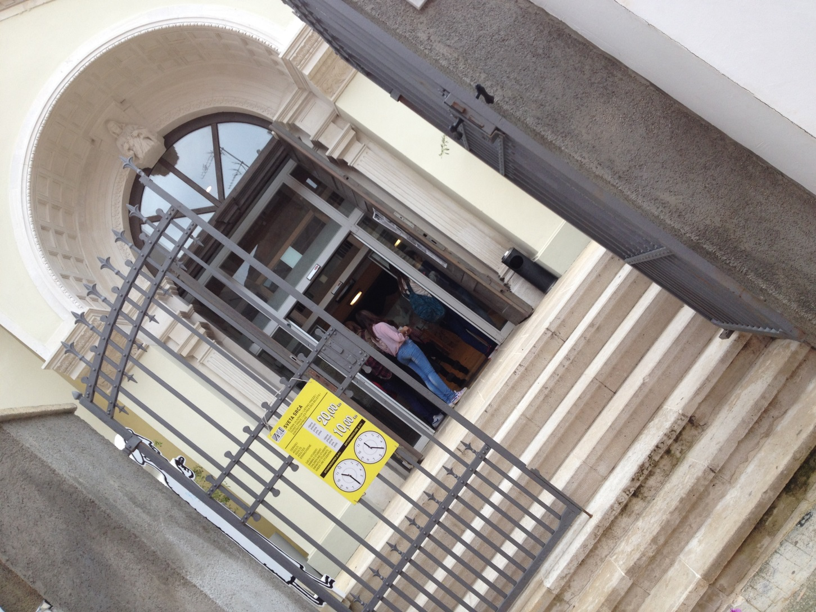
Ulaz ”Sveta srca”

Slide 3
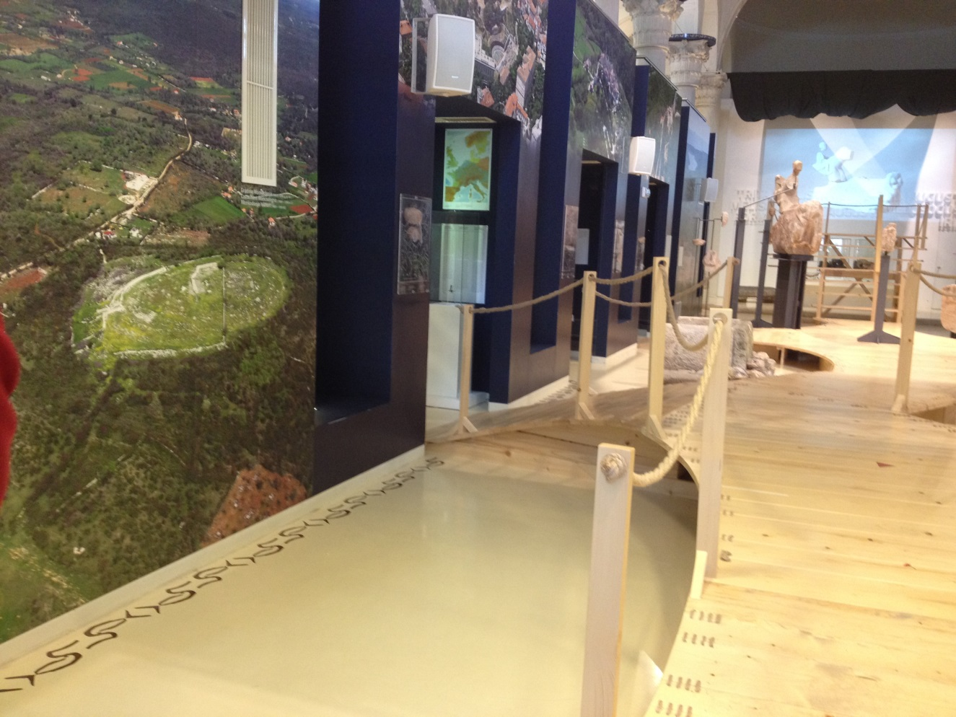
Most-izgrađen tehnikom šivanja daske

Slide 4
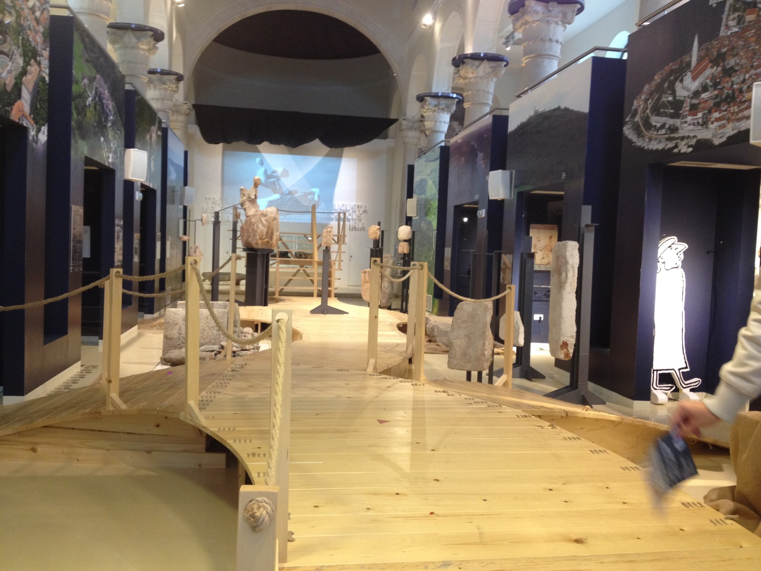
most

Slide 5
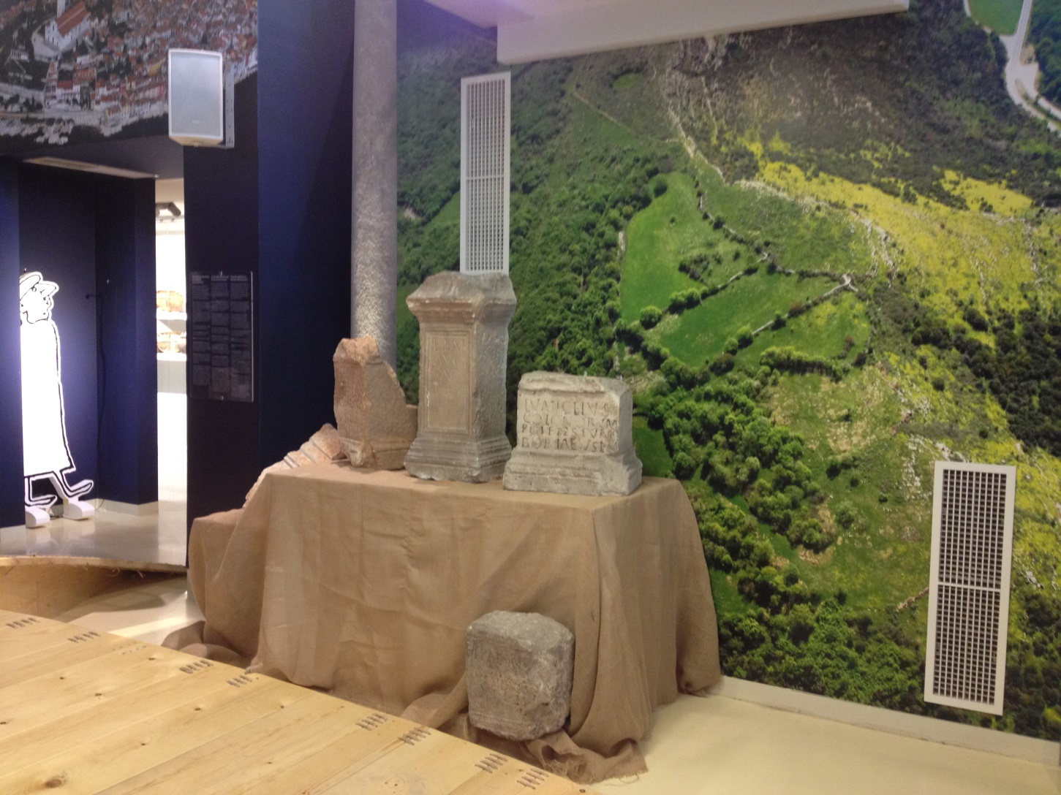
Žrtvenici s natpisima histarskih božanstava

Slide 6
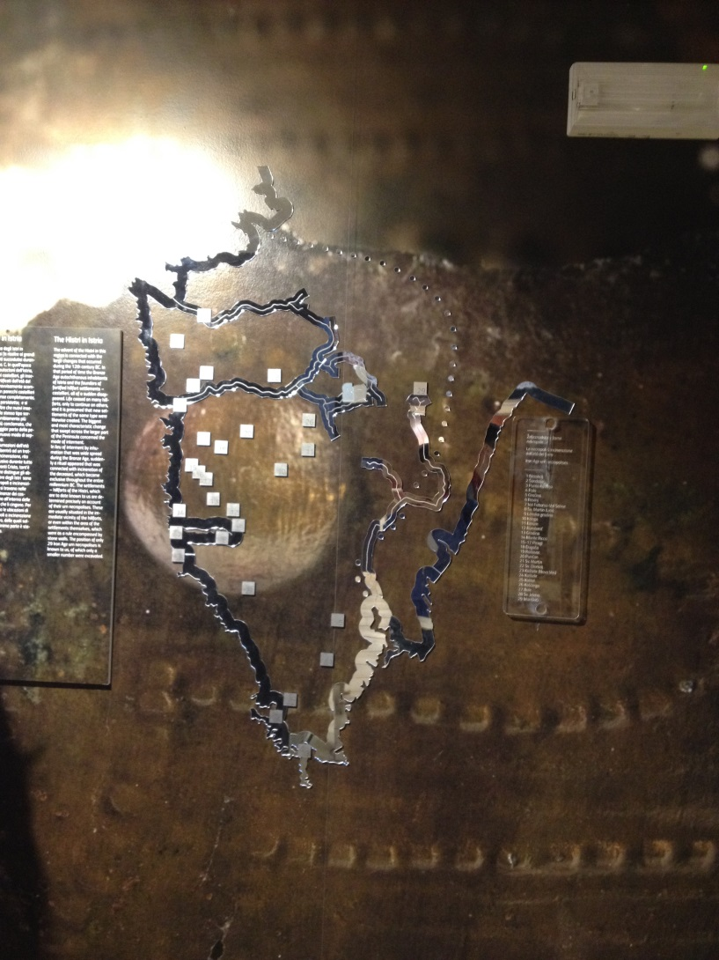
Prikaz histarskih nekropola

Slide 7
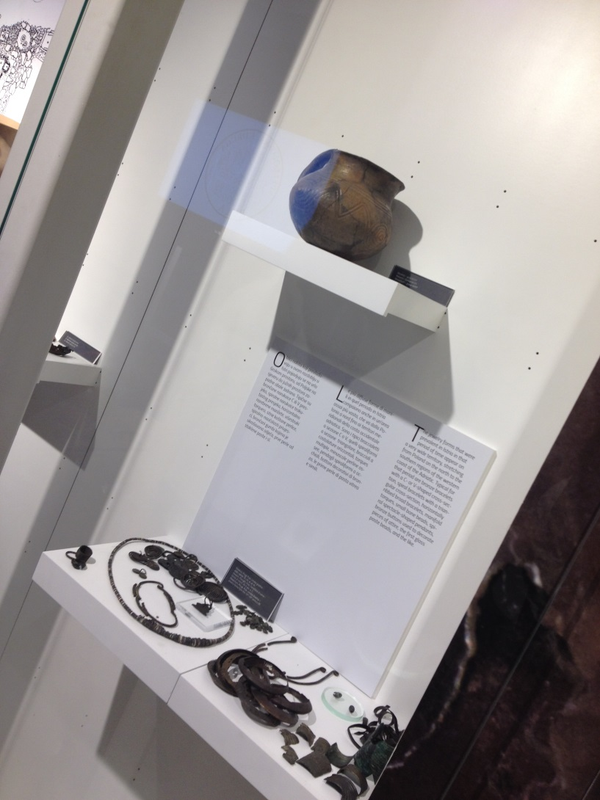
Posmrtna žara i nakit

Slide 8
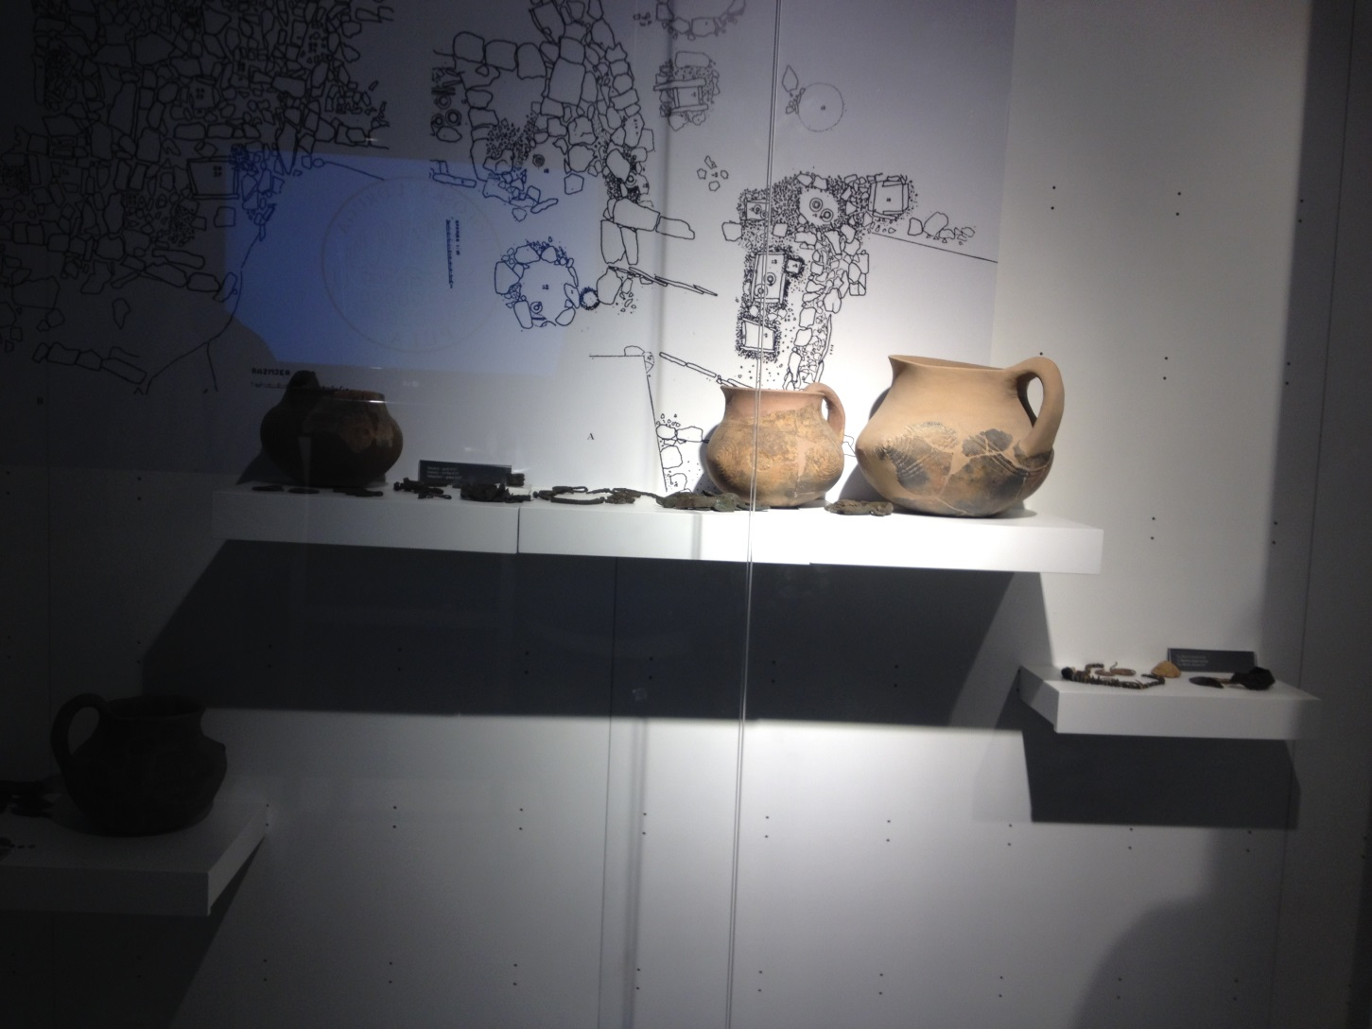
Žara i slika groblja na Limskoj gradini

Slide 9
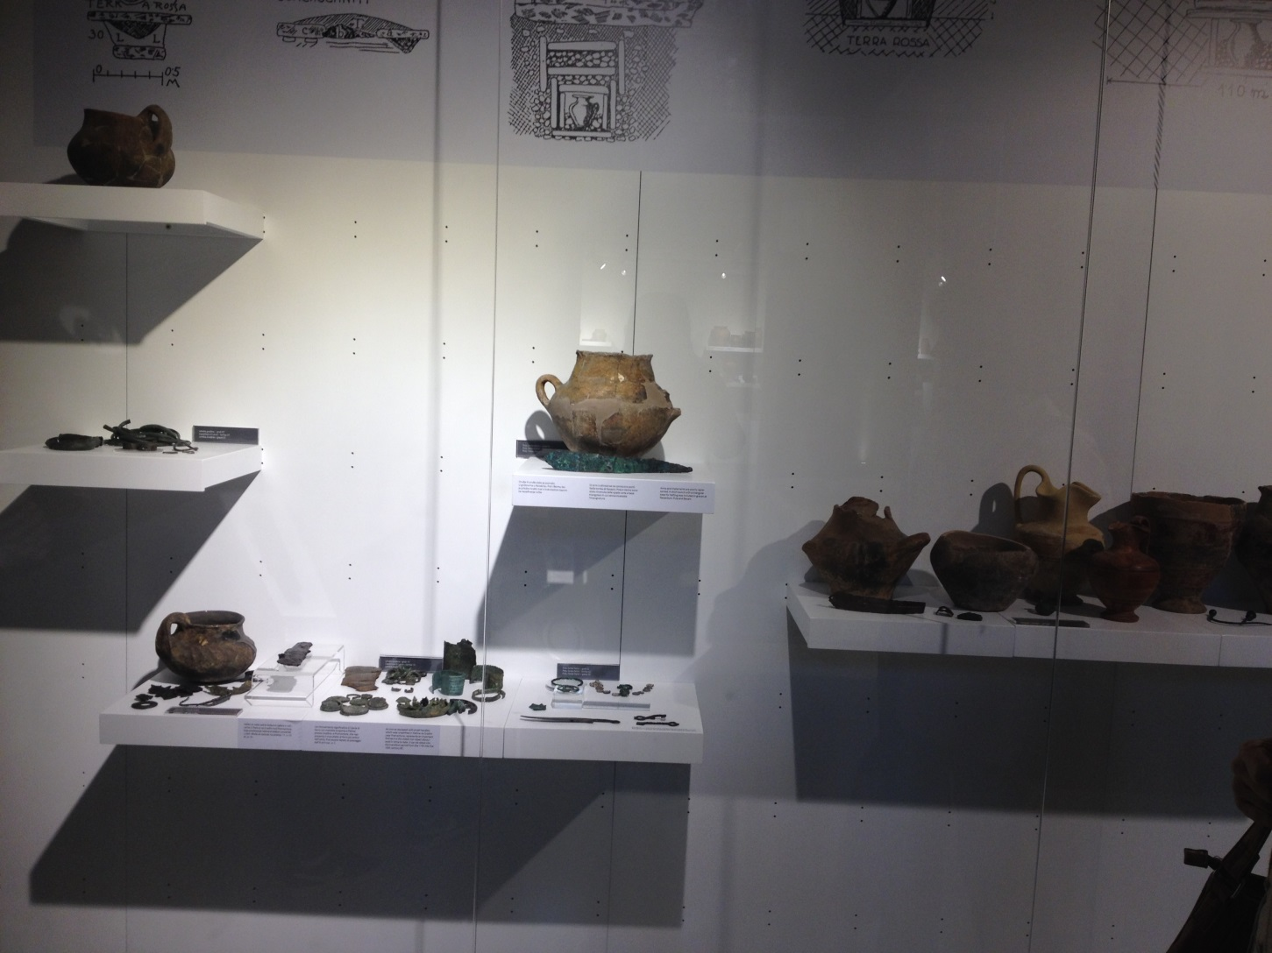
Žare i ostaci oružja,oruđa i nakita

Slide 10
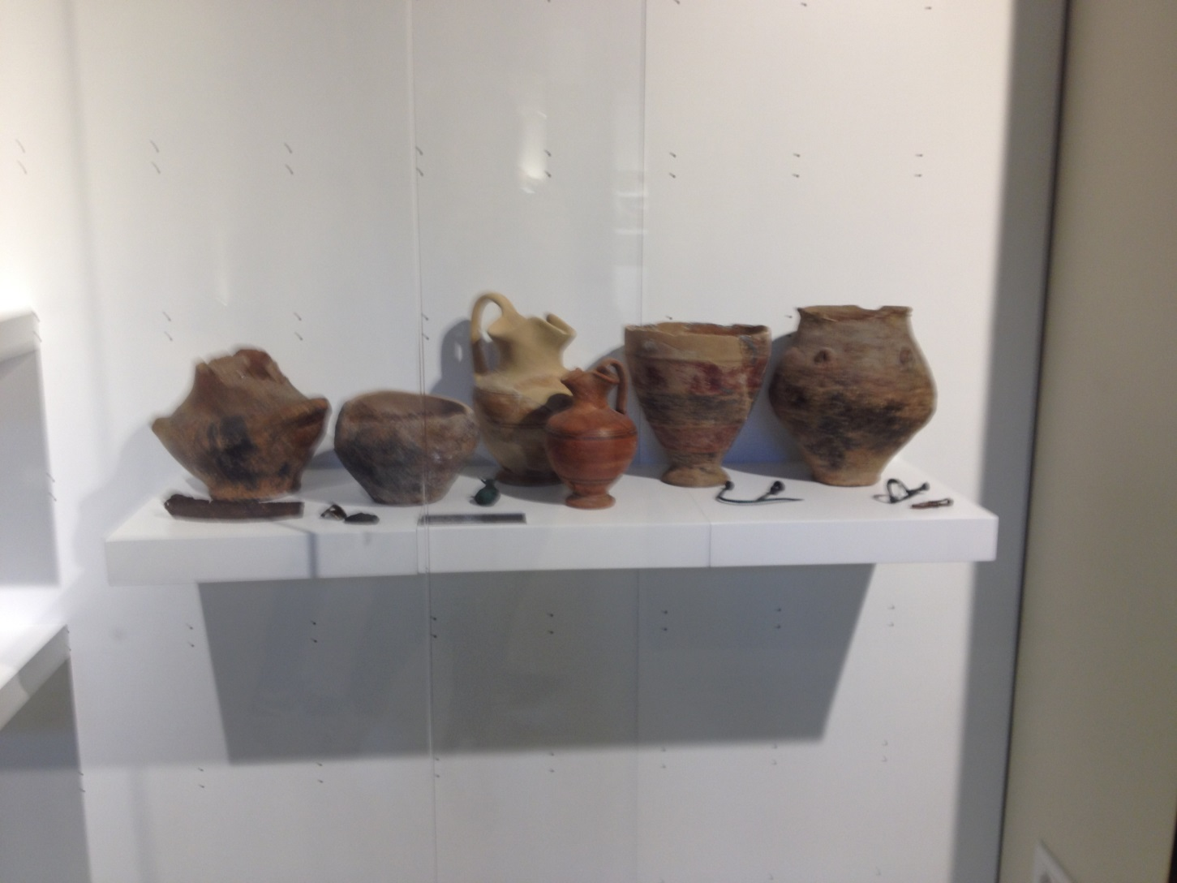
Keramičke posude

Slide 11
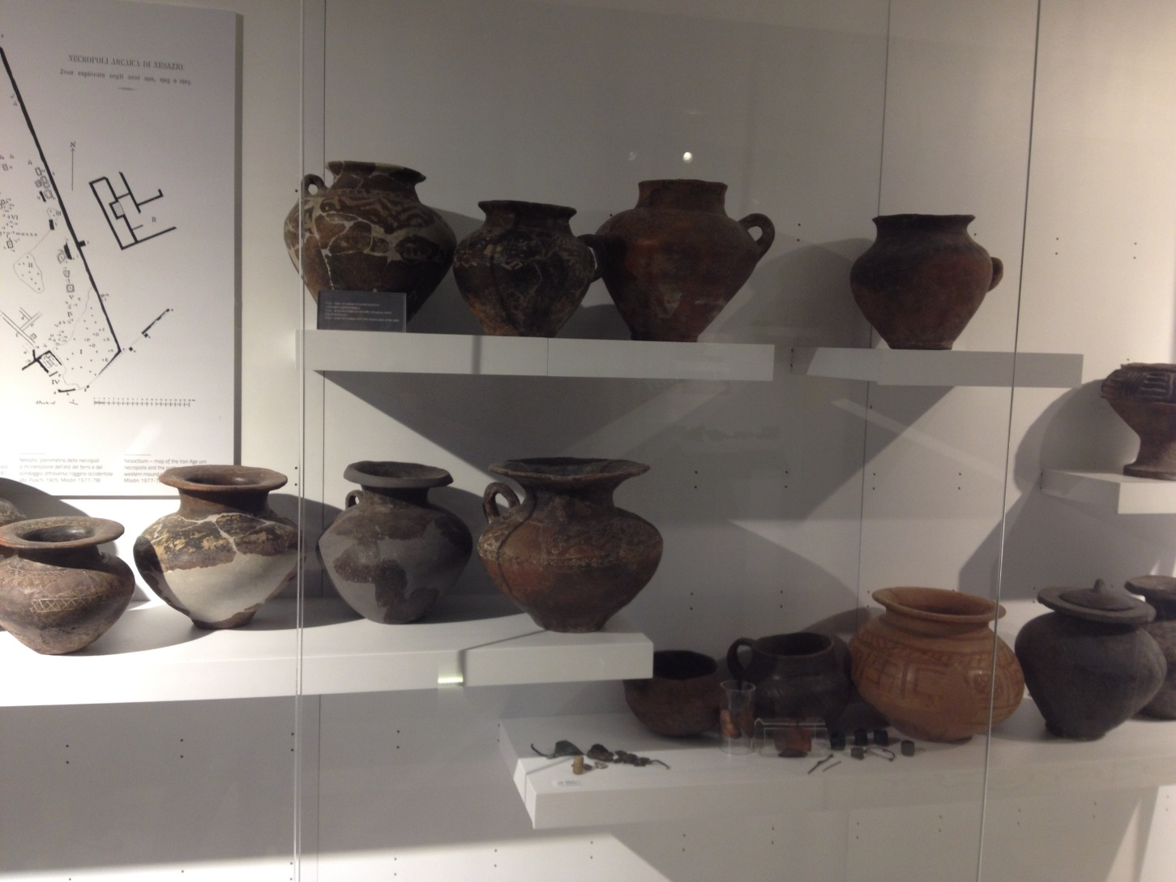
Pulska nekropola -posmrtne žare

Slide 12
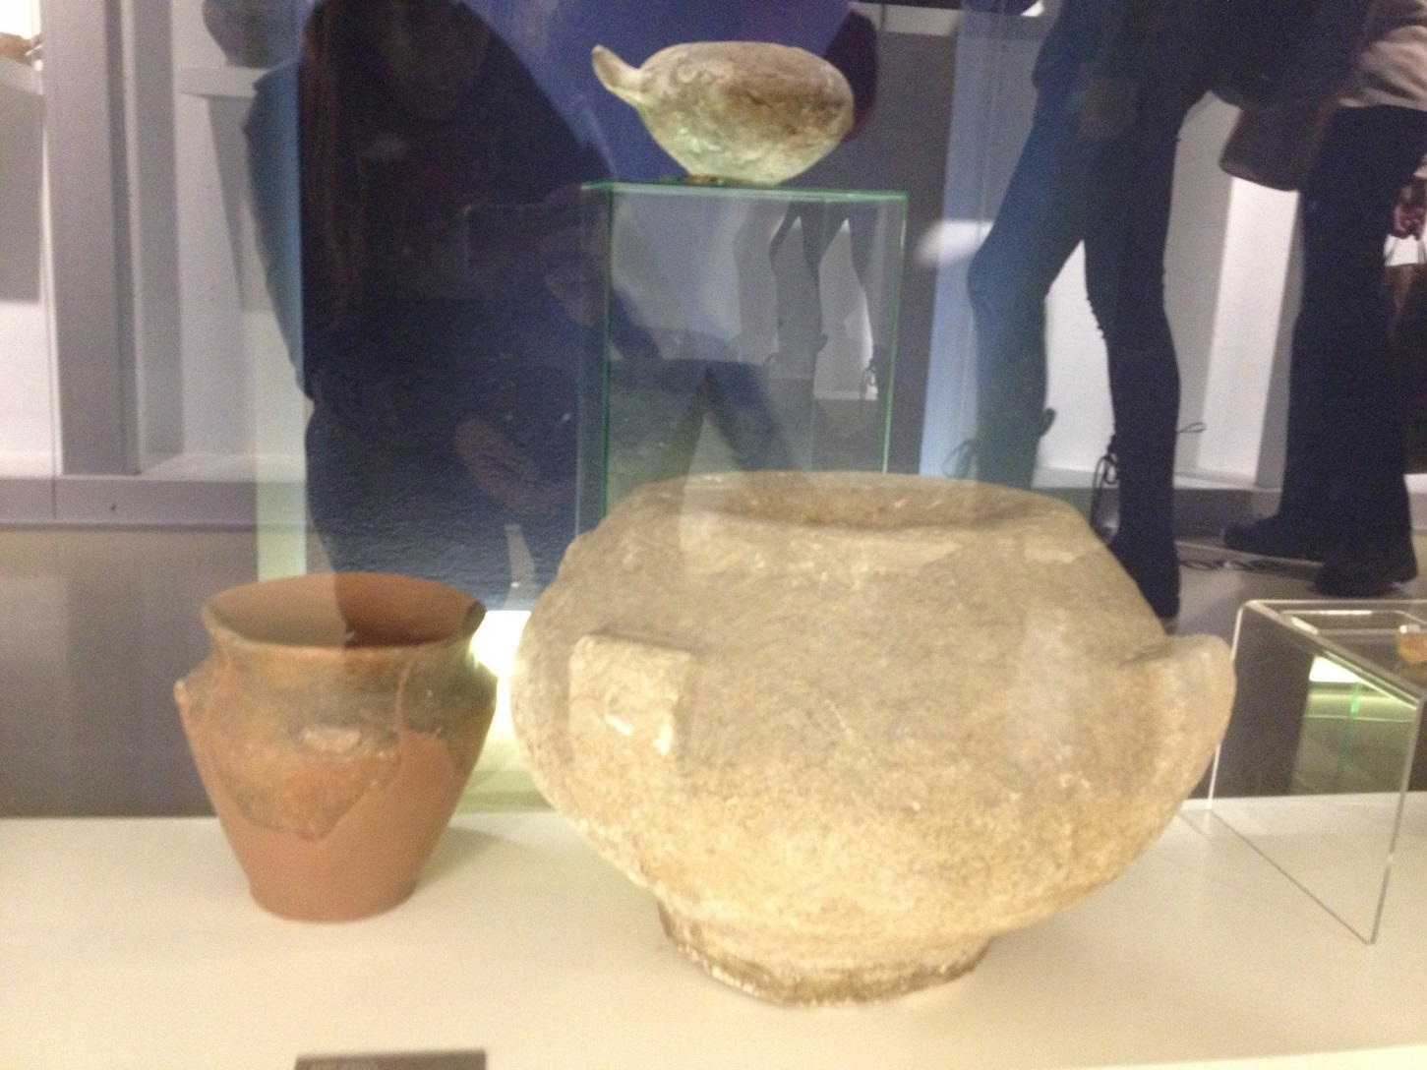
Kamena žara

Slide 13
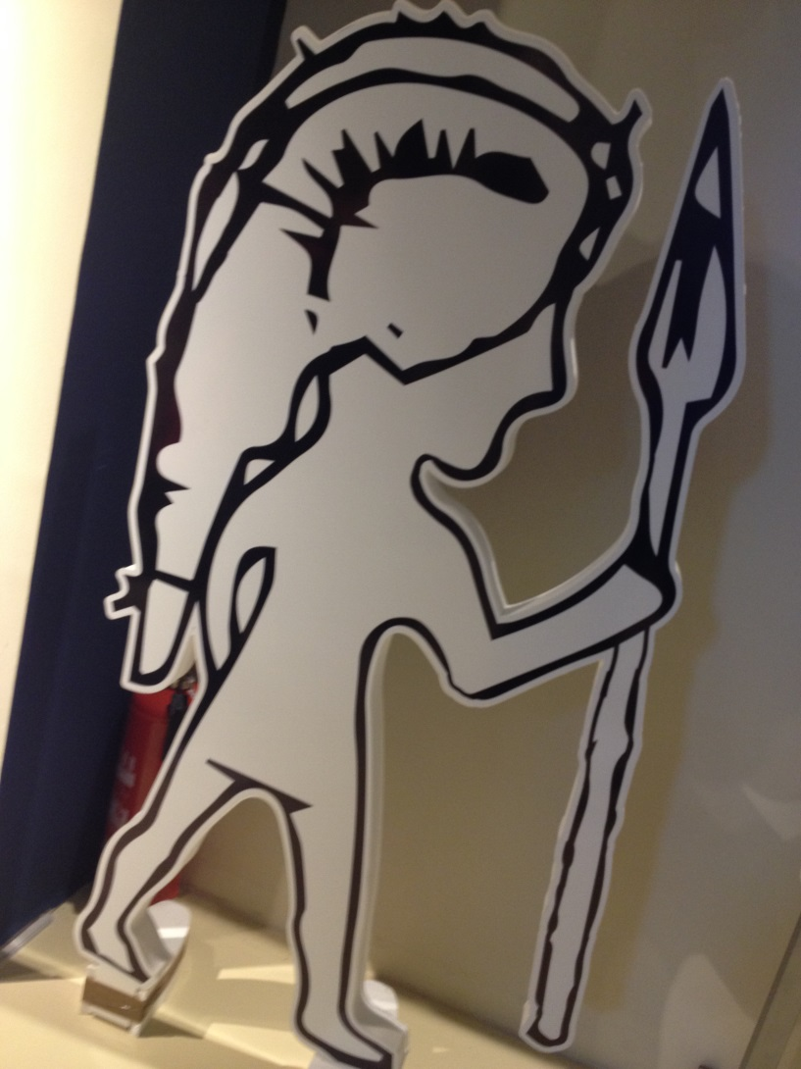
Histarski ratnik (sa crteža)

Slide 14
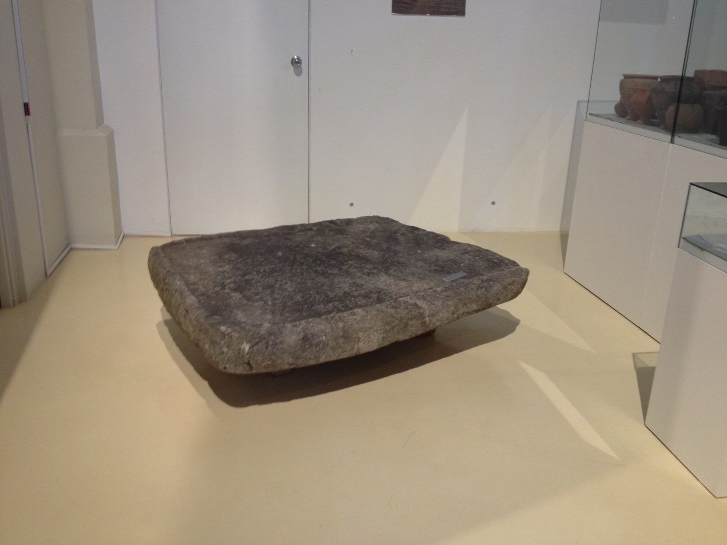
Nadgrobni poklopac

Slide 15
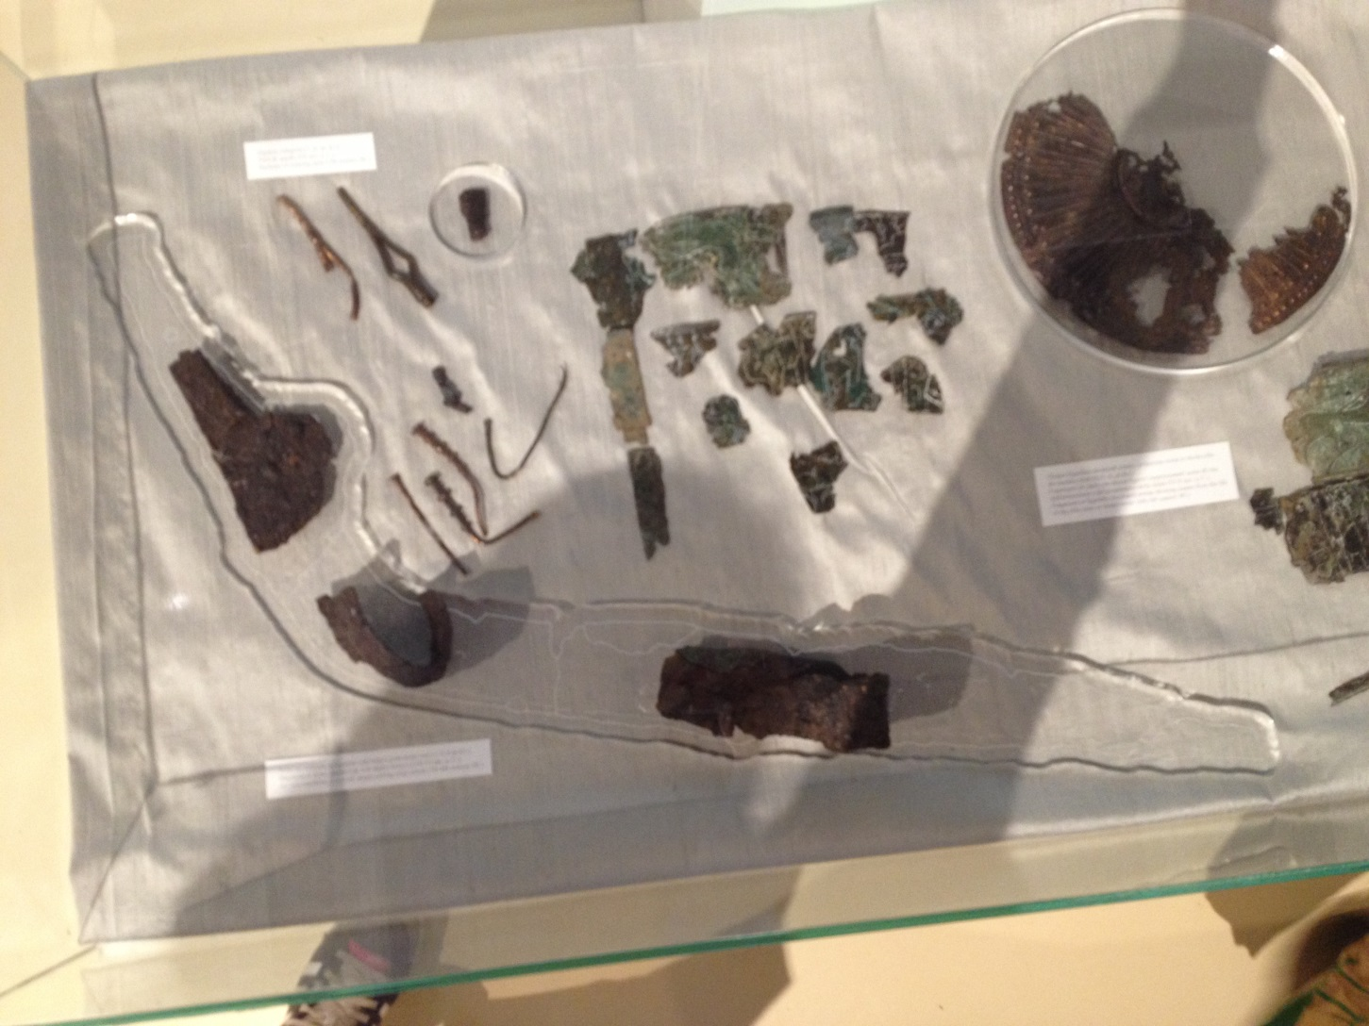
Ostatak mača,situle i štita

Slide 16
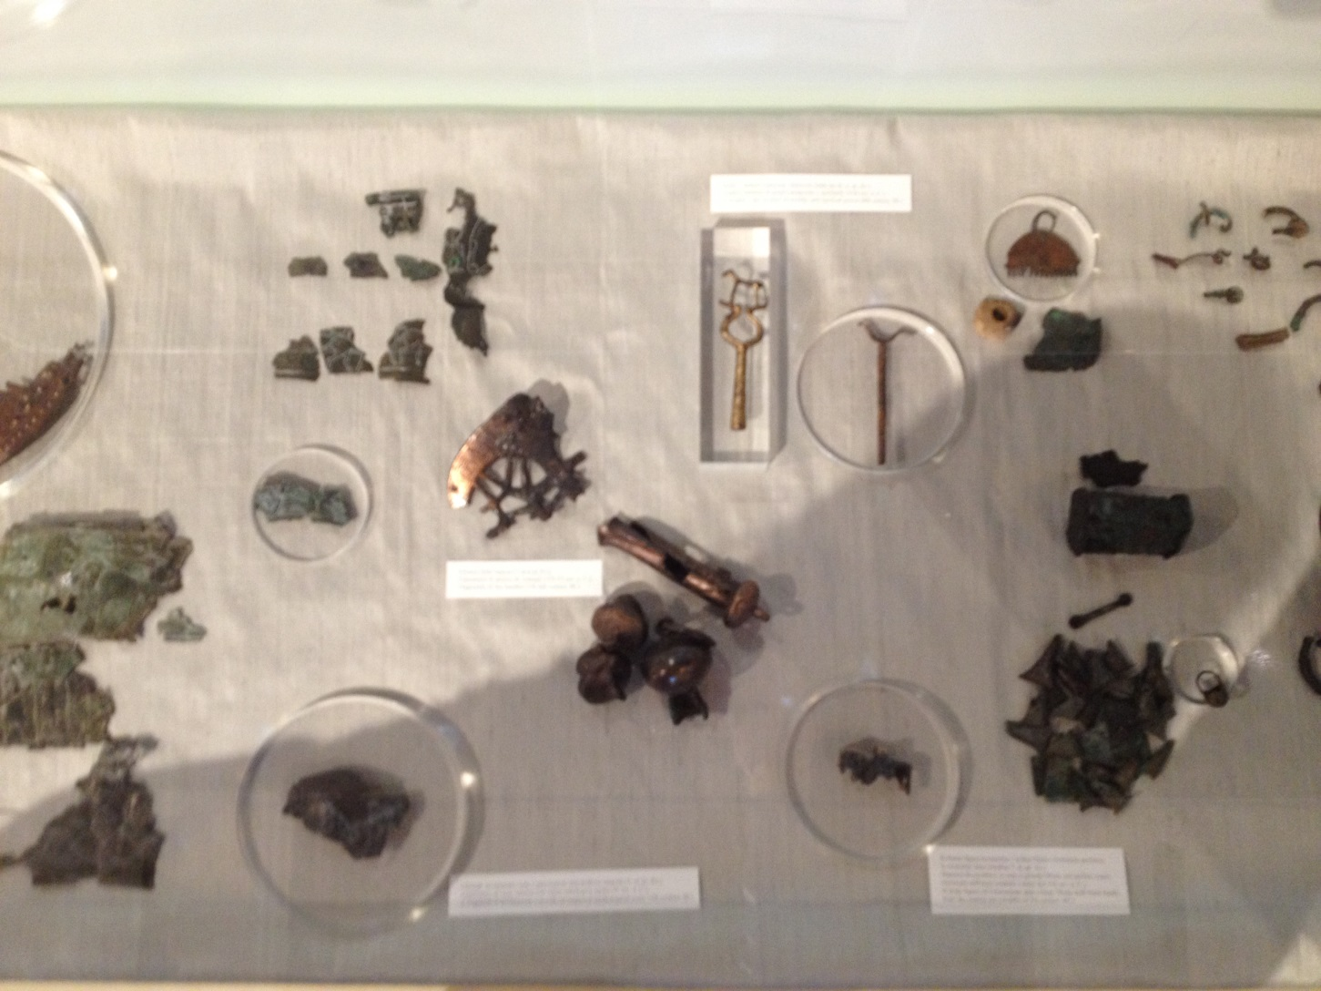
Ostaci lepeza

Slide 17
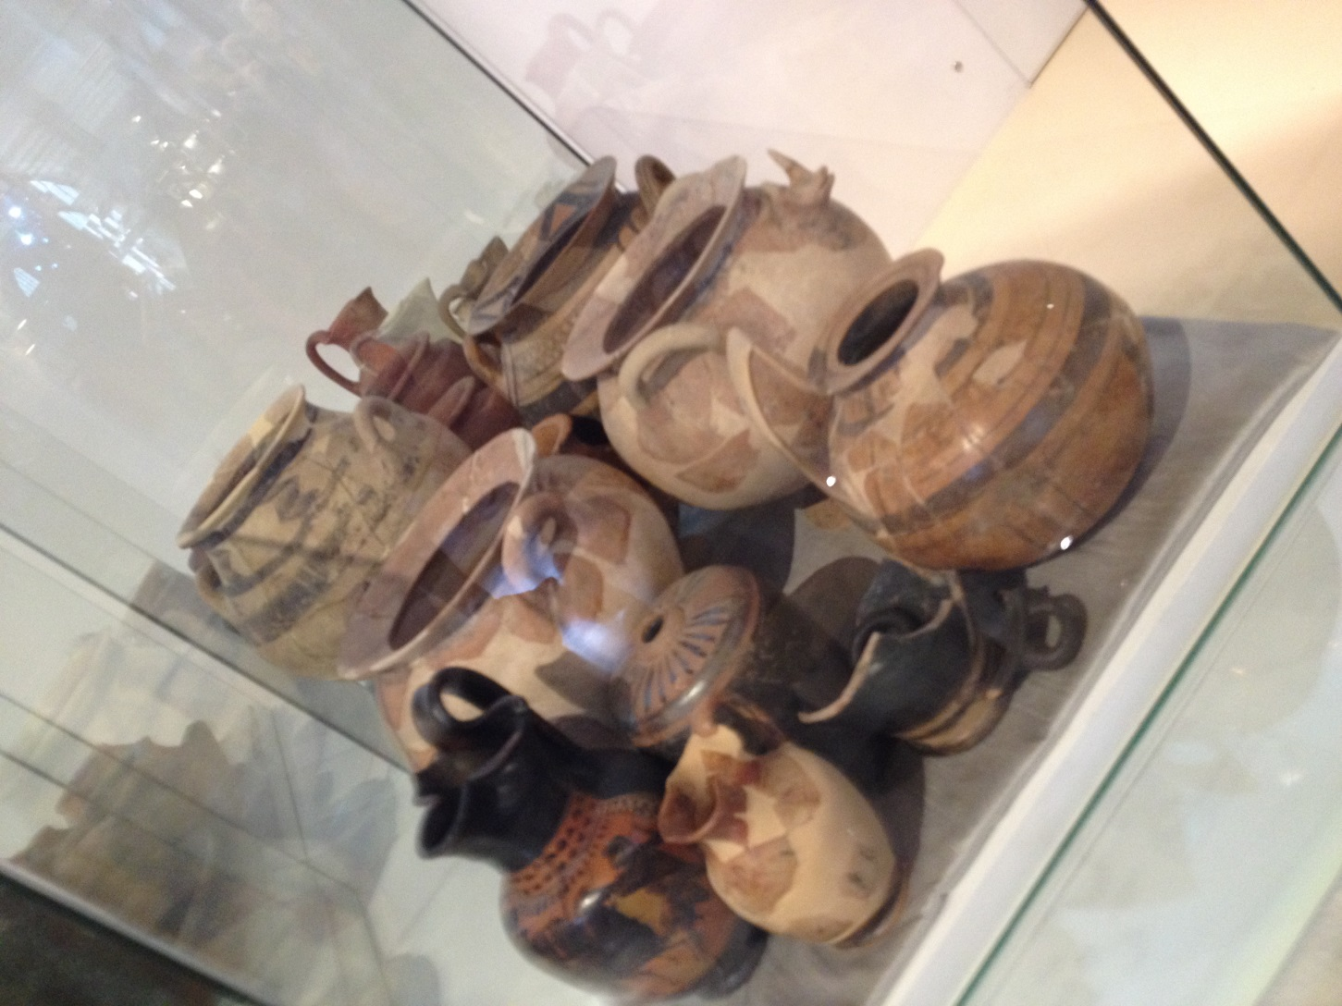
Keramičke posude

Slide 18
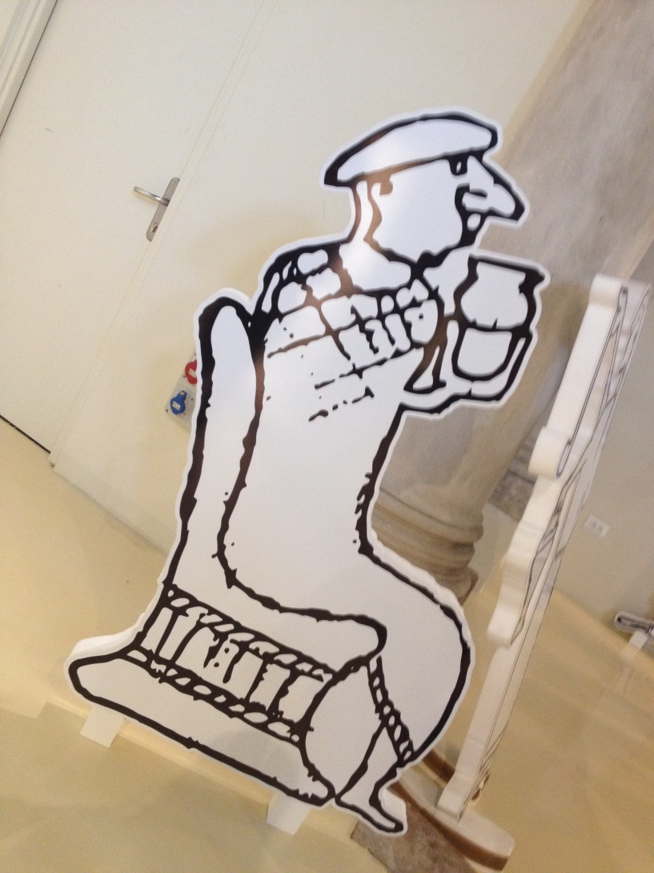
Histarski velikan

Slide 19
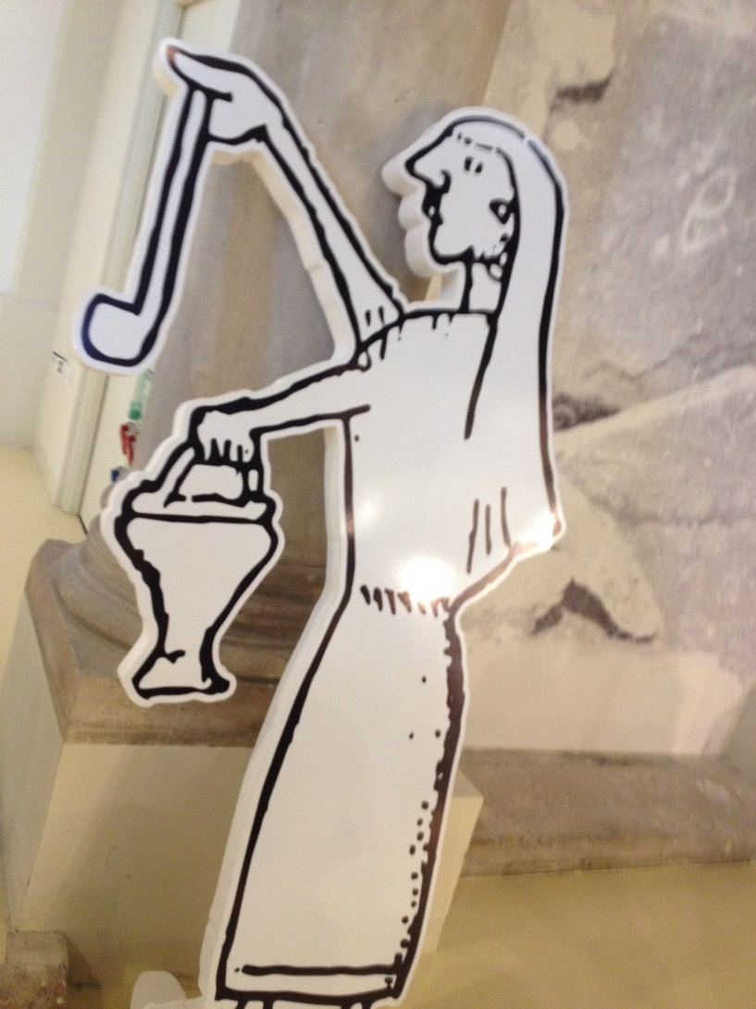
Histarska žena

Slide 20
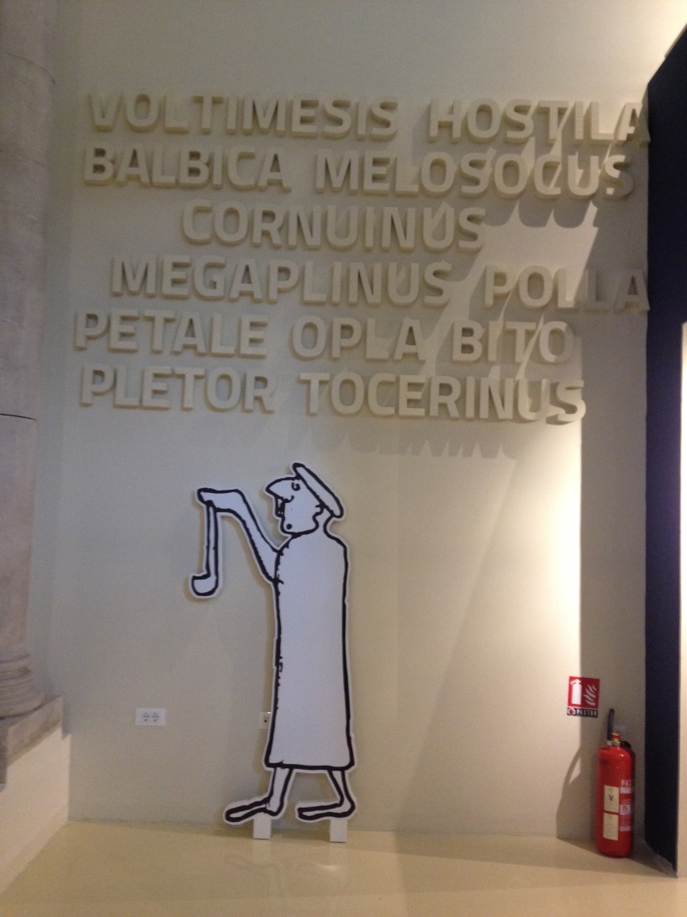
Imena histarskih bogova

Slide 21
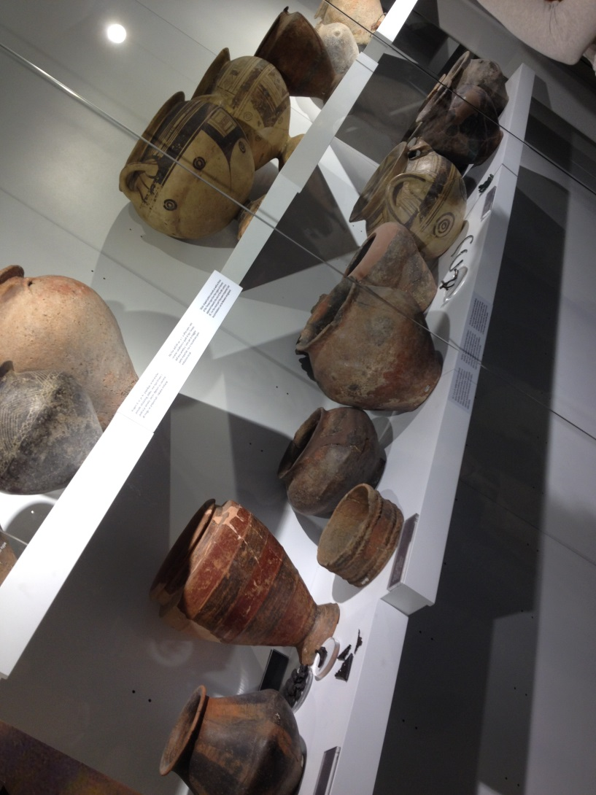
Daunijska uvozna keramika sa geometrijskom ornamentikom

Slide 22
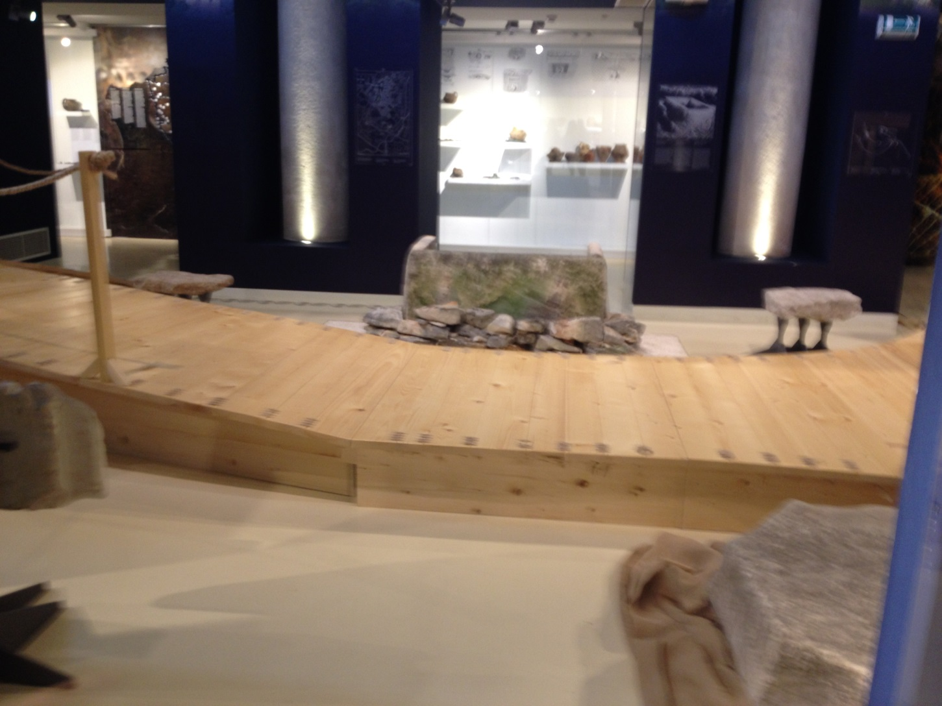
Most

Slide 23
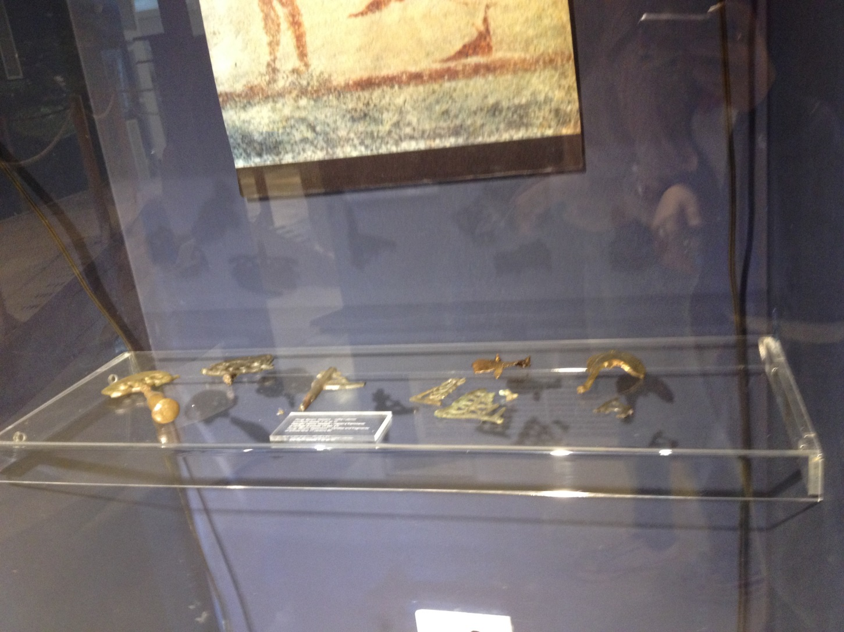
Ostaci lepeza

Slide 24
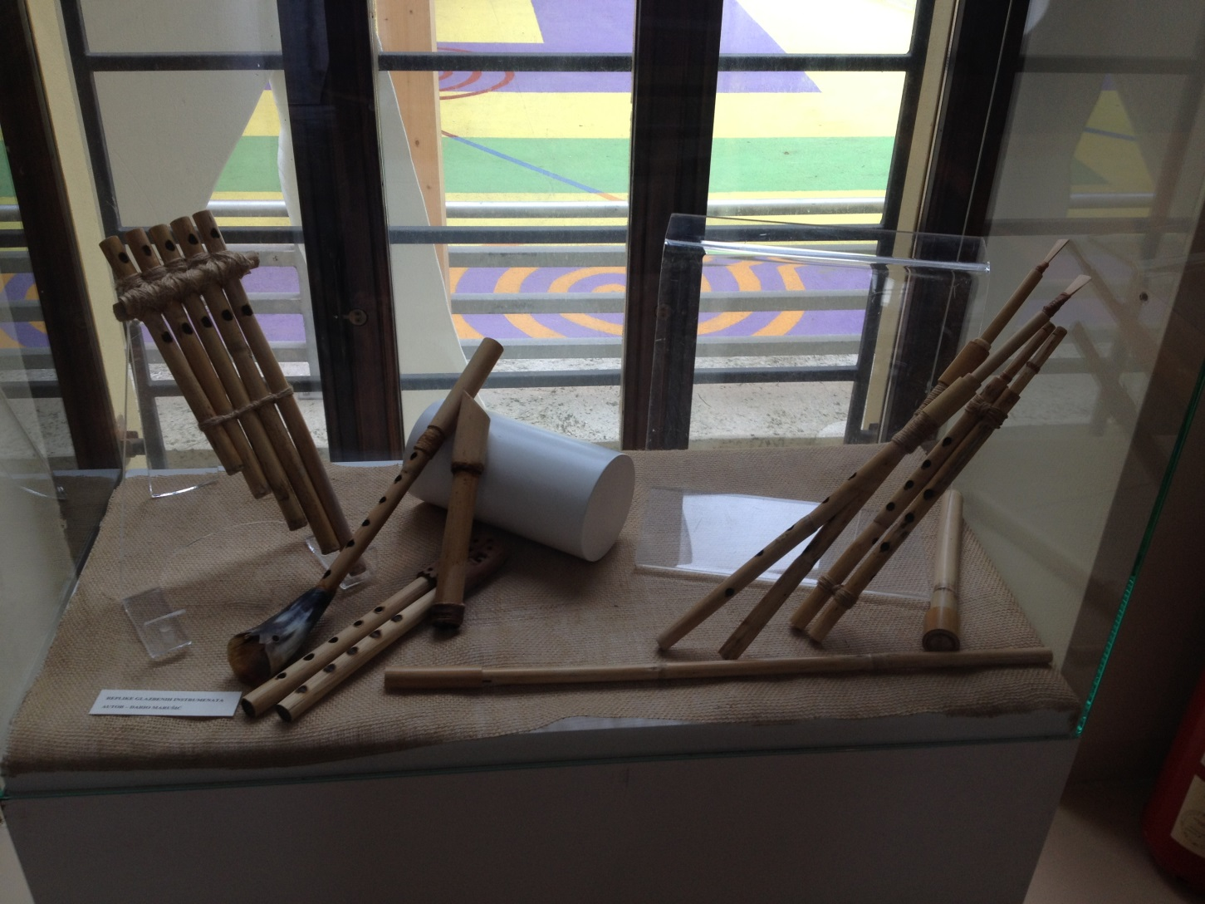
Histarska svirala

Slide 25
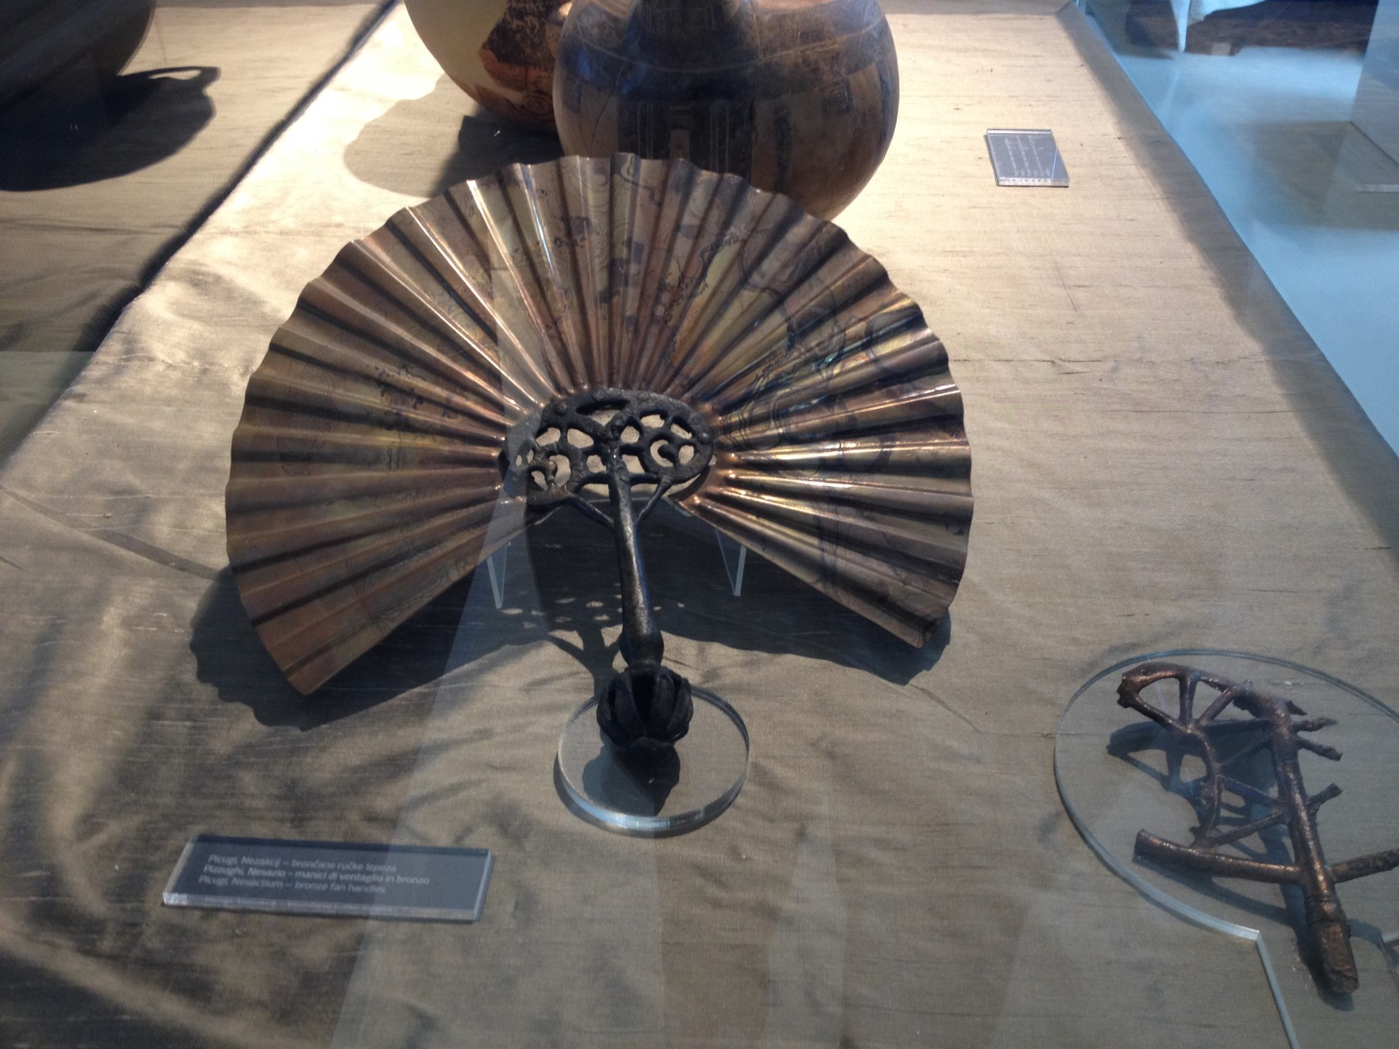
Lepeza s Picuga

Slide 26
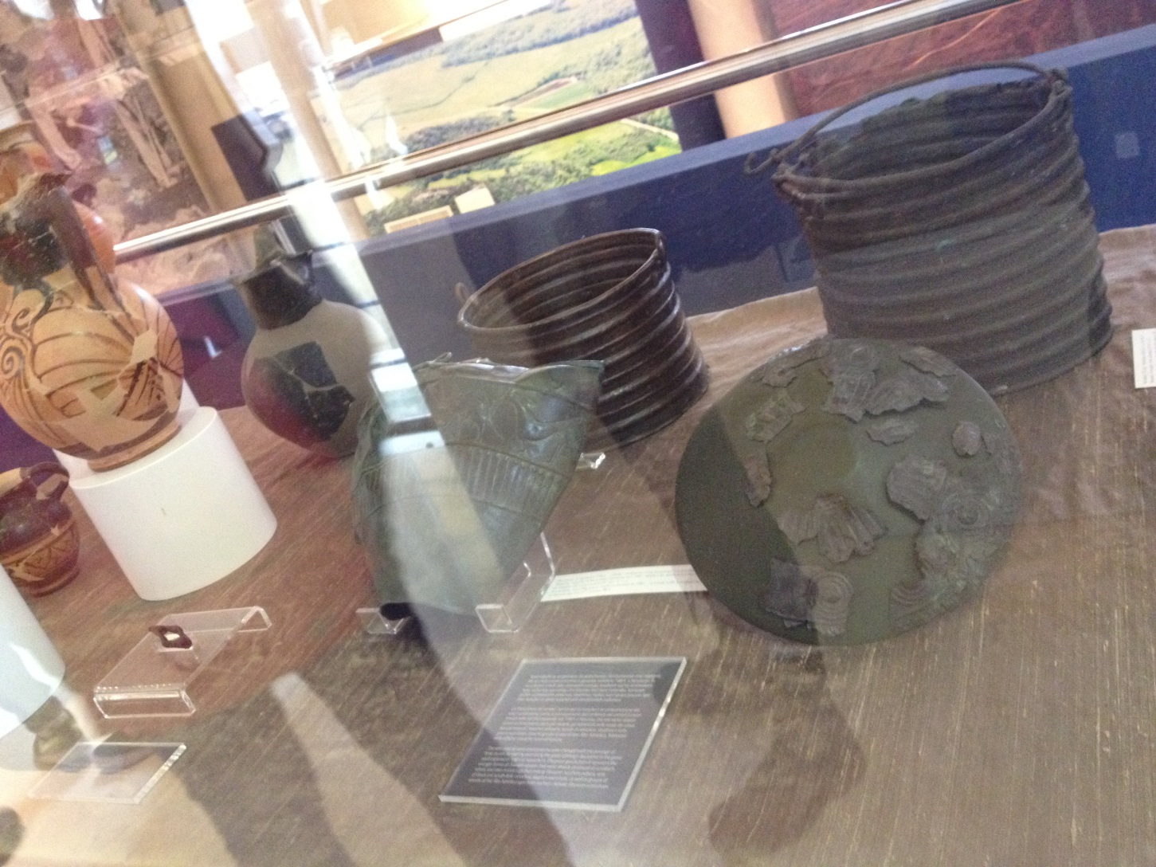
Situle

Slide 27
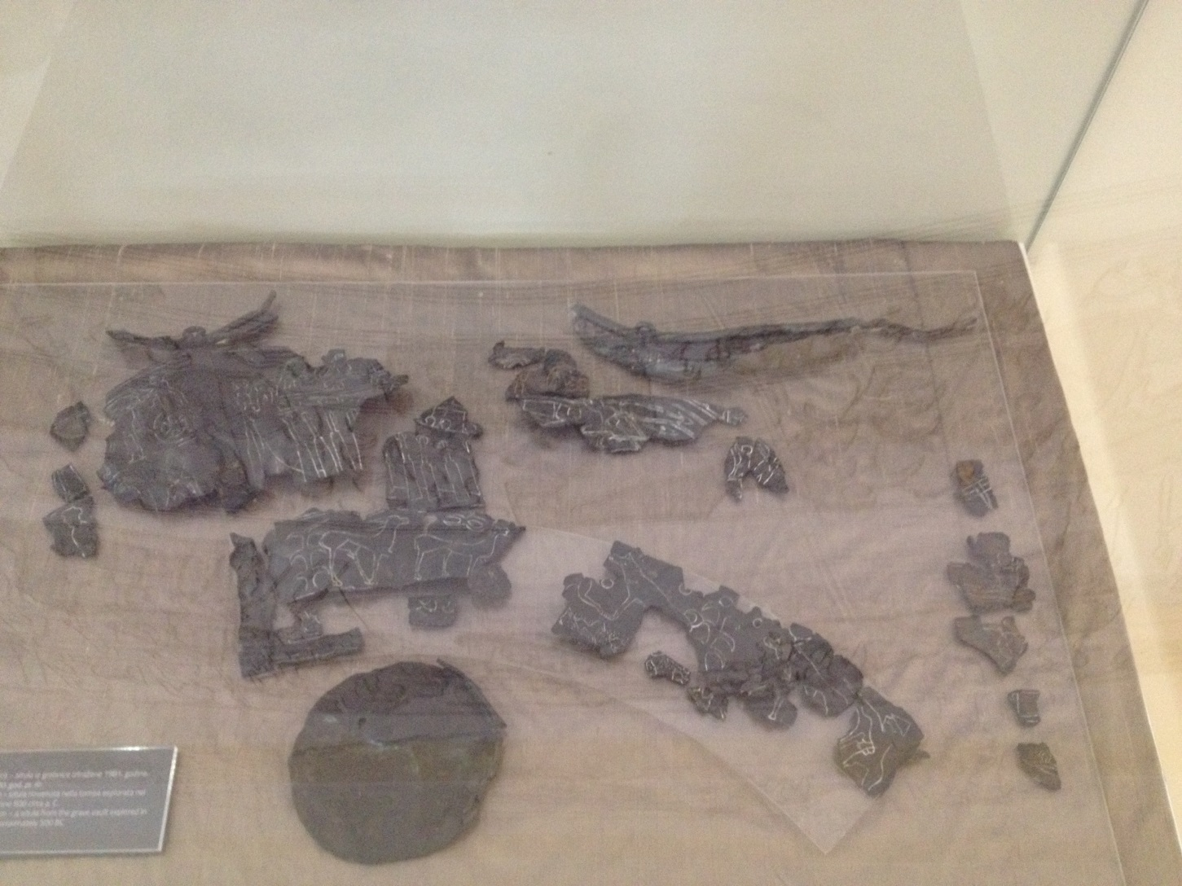
Ostaci najpoznatije situle –Nezakcij

Slide 28
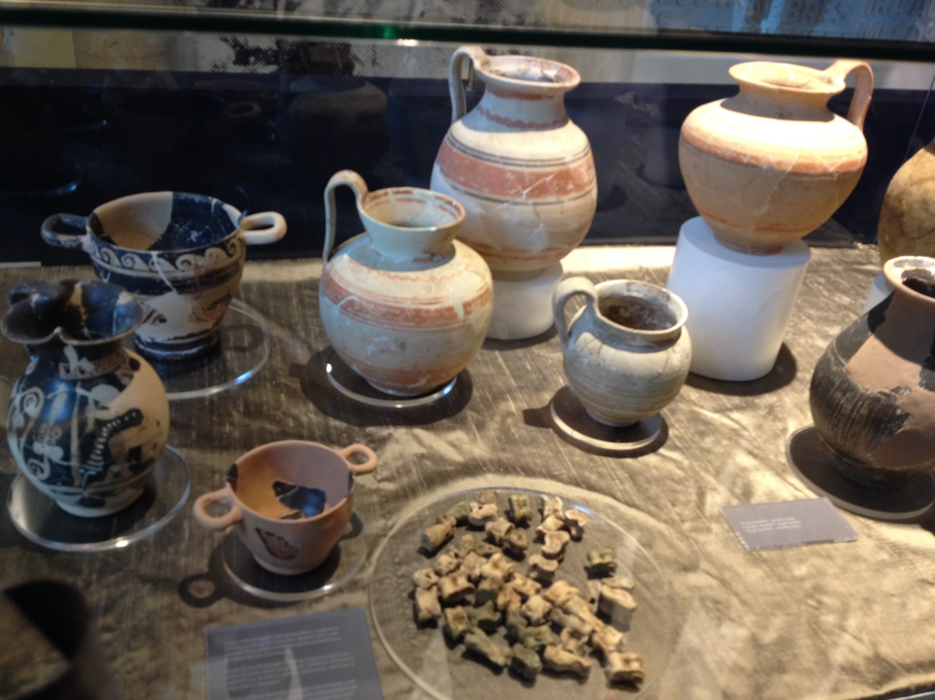
Keramika s ritualnim kostima (sudbinu proricali)

Slide 29
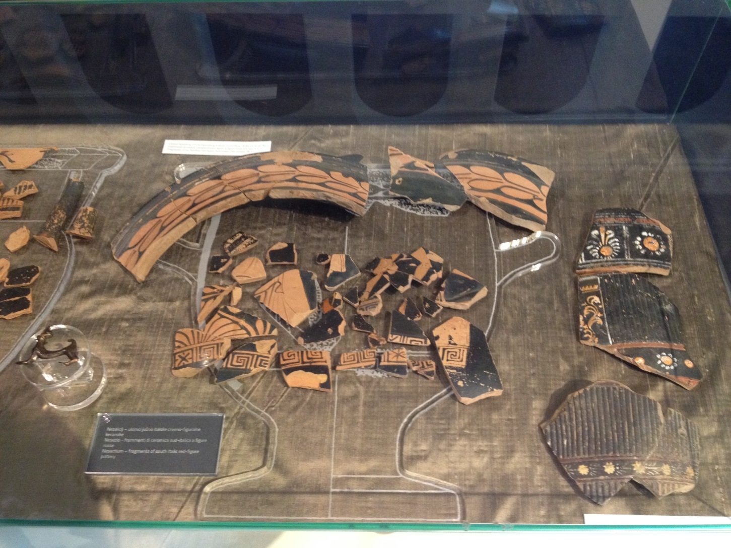
Grčka keramika

Slide 30
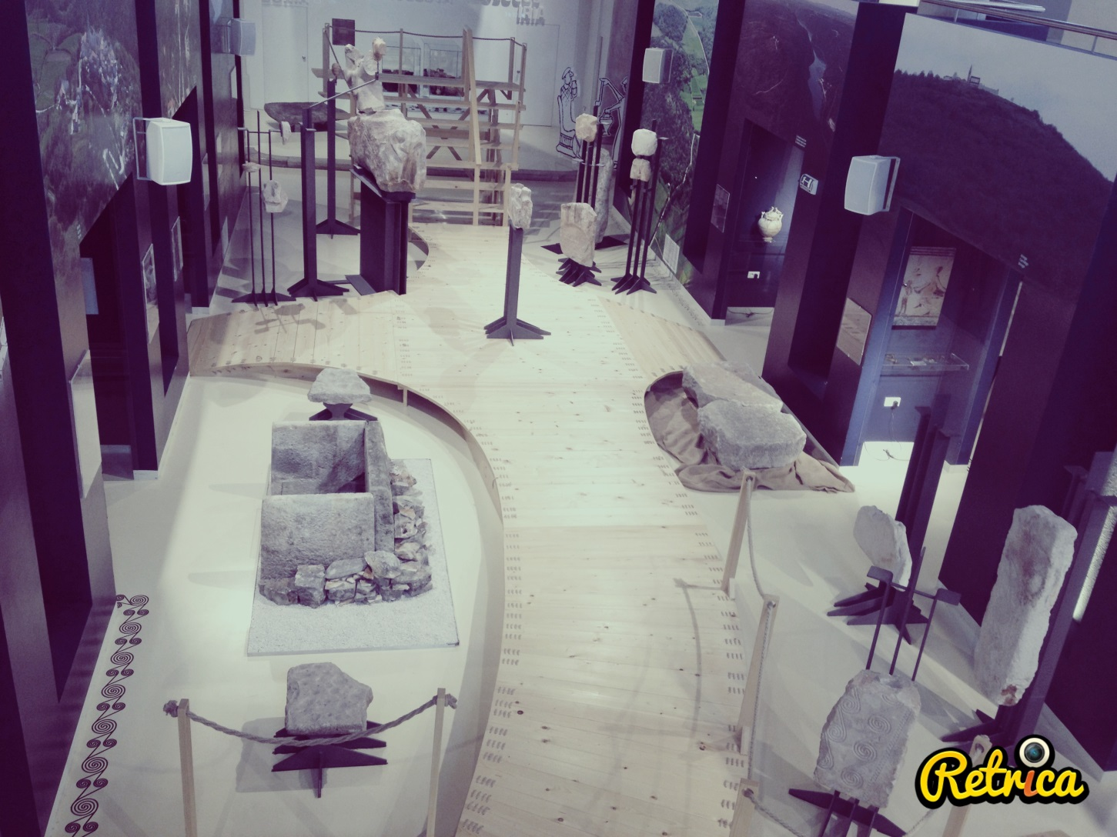
Kameni spomenici iz Nezakcija

Slide 31
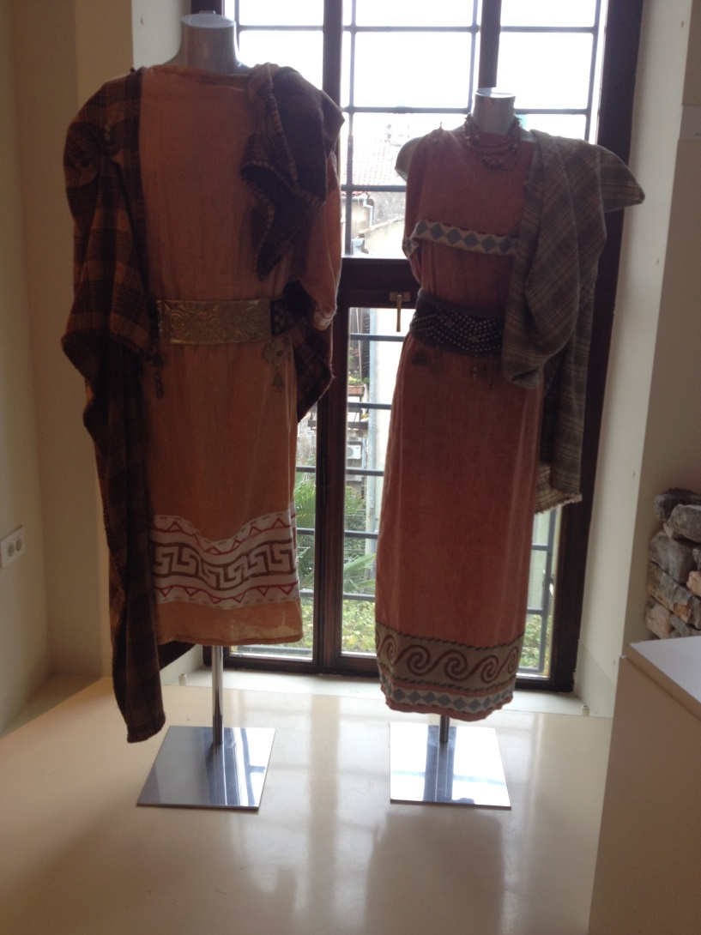
Histarska narodna nošnja

Slide 32
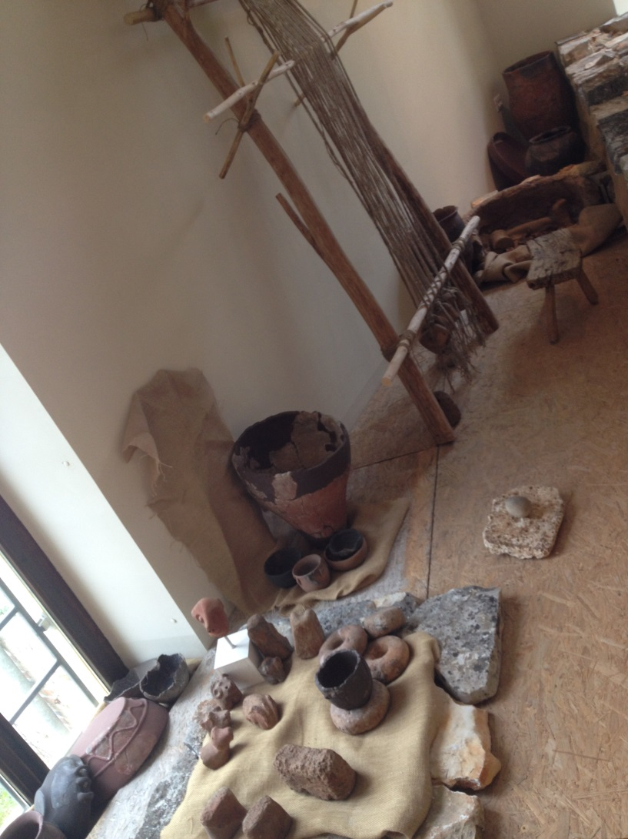
Tkalački stan

Slide 33
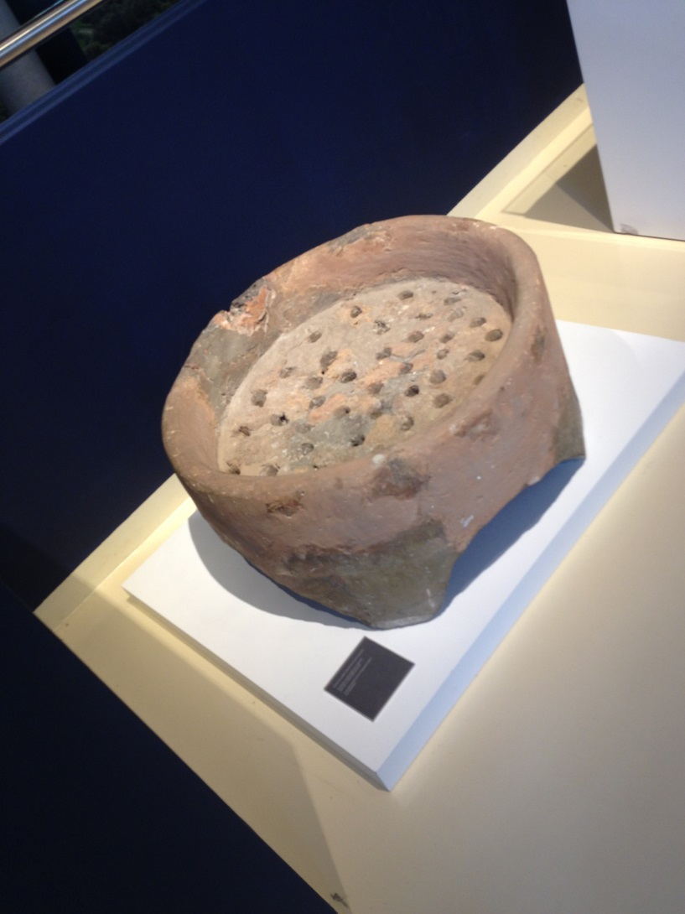
Keramičke peći

Slide 34
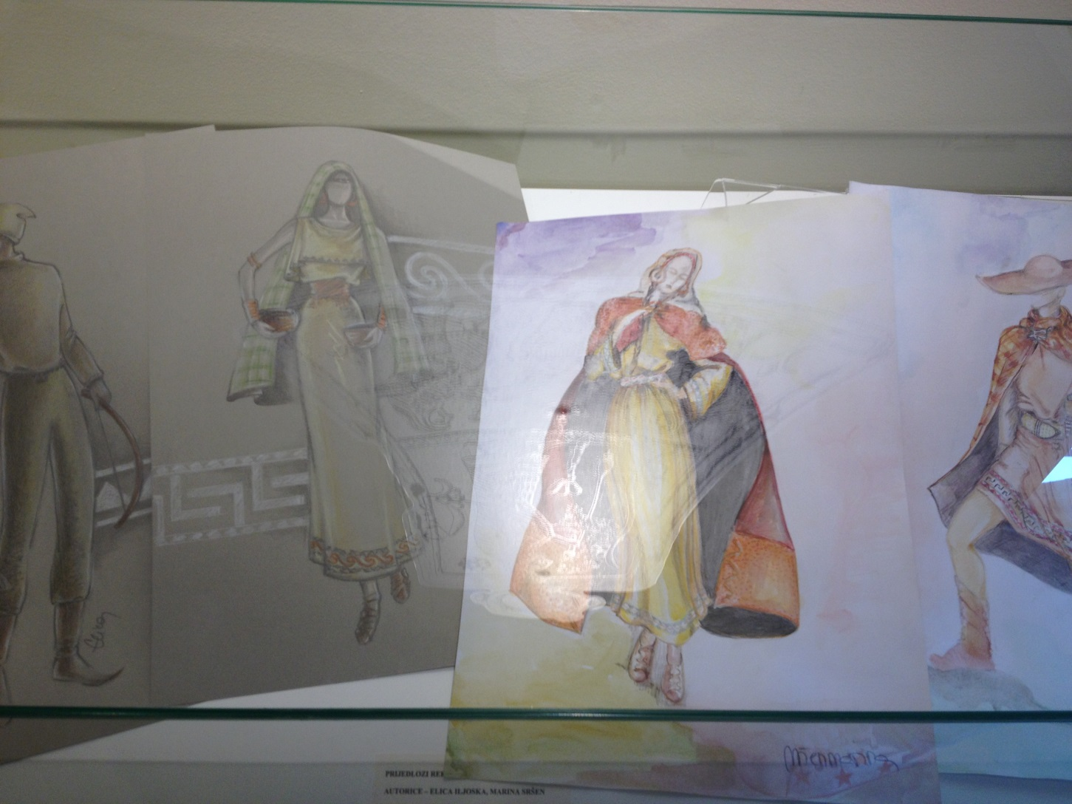
Rekonstrukcija crteža histarske odjeće

Slide 35
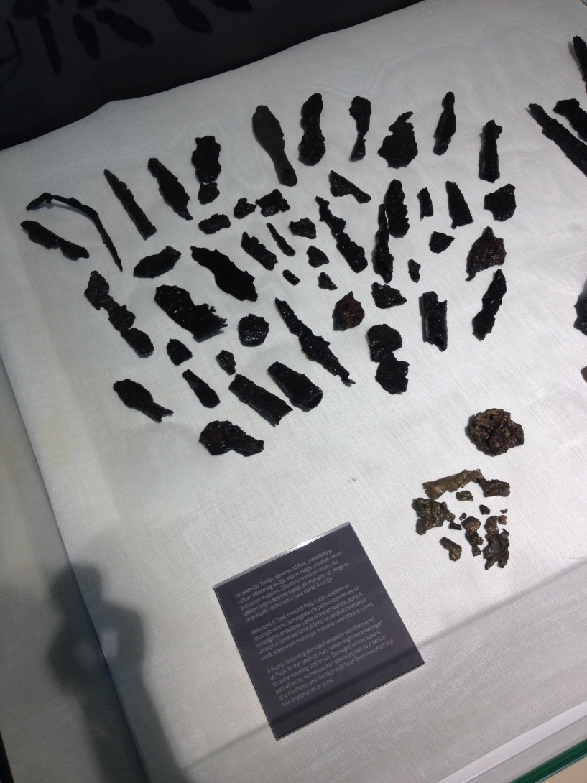
Ostaci metalnih predmeta (koplja,strelica)

Slide 36
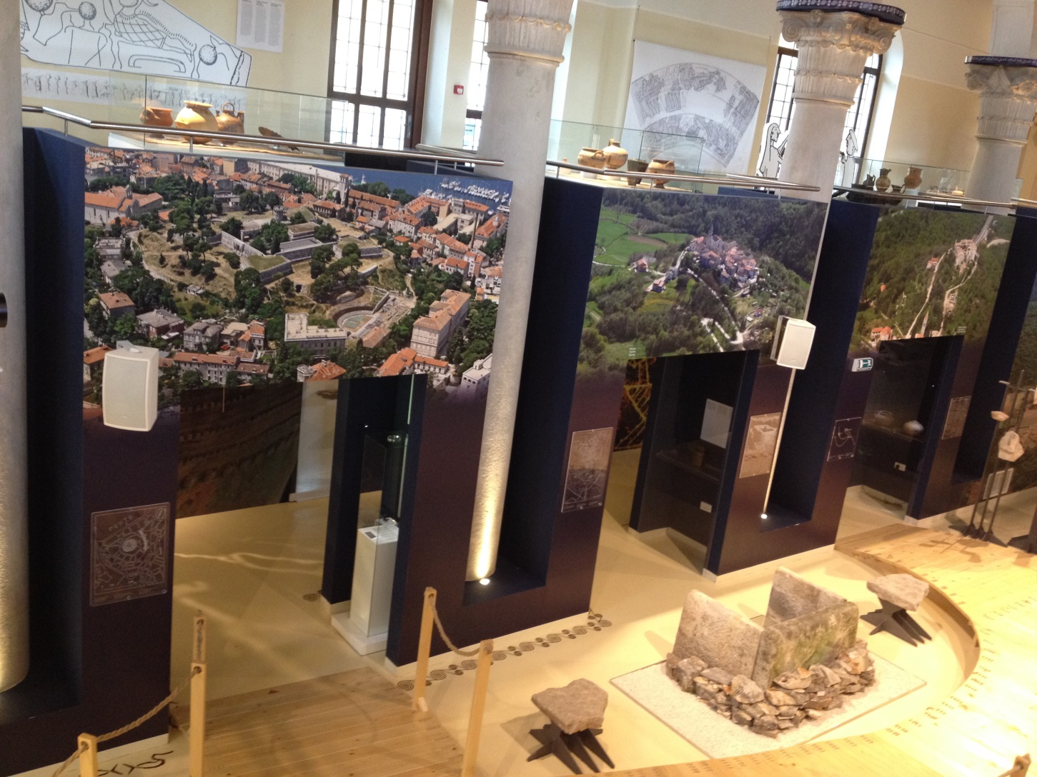
Pogled na histarske gradine (naselje)

Slide 37
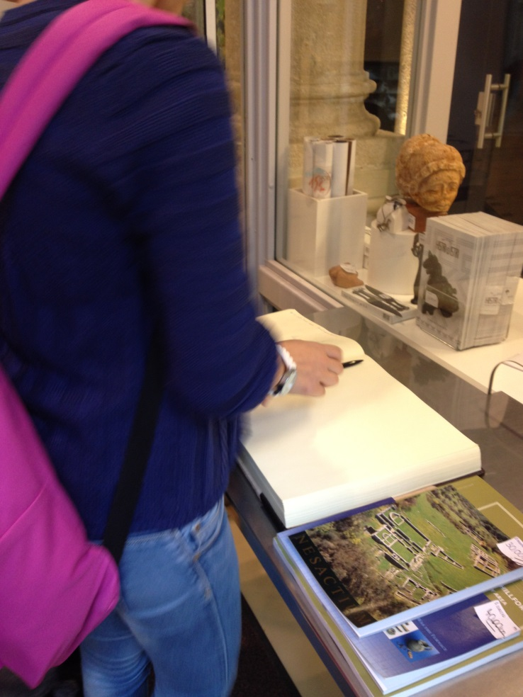
Knjiga dojmova:
Marine,Ive,Eni,Kristine,Marka,ValentineKlaudie,Iris,Lee i Marte

Slide 38
Pohvala
Svim učenicama i učeniku I b razrednog odjela polaznika nastave iz građanskog odgoja i obrazovanja ,a posebno našoj vrijednoj fotografkinji Klaudiji.
Nastavnica :Jasmina Kuzmanović

